Slide 1

ТЭК мира: основные этапы развития, «энергопереход». География отраслей топливной промышленности
Запишите тему урока

Slide 2
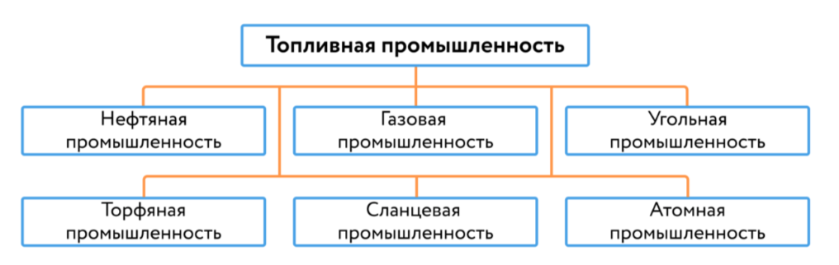
Структура топливной промышленности

Slide 3
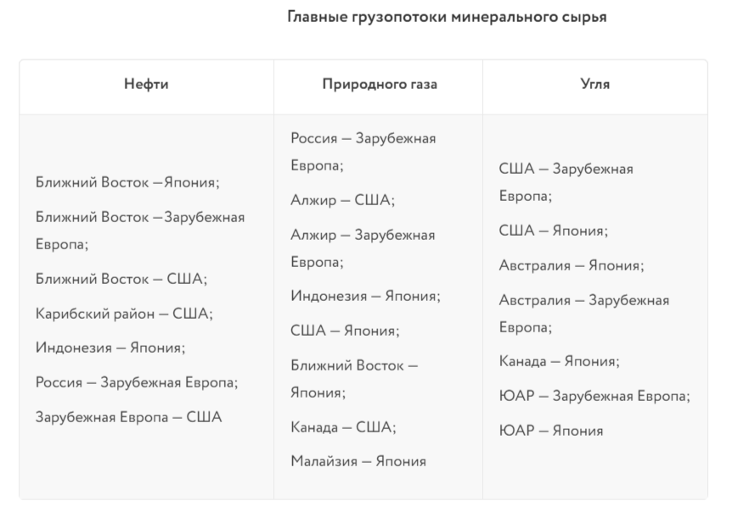
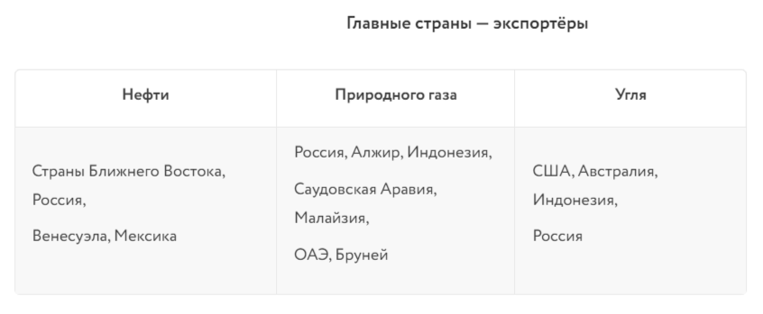

Slide 4
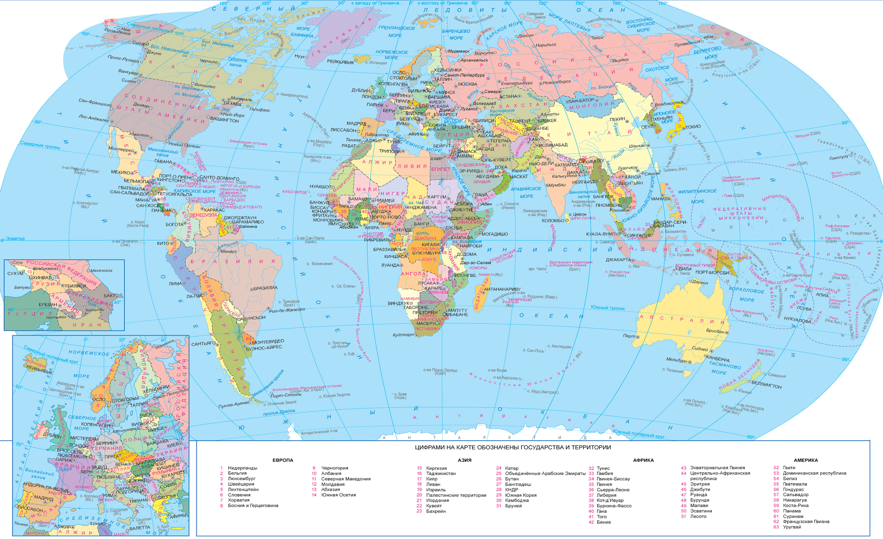

Slide 5
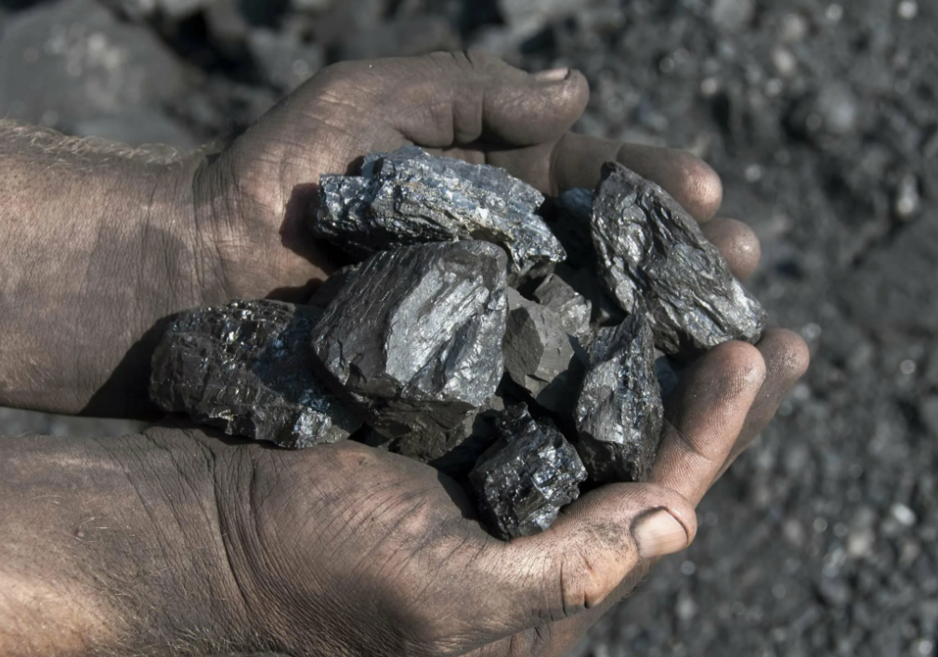
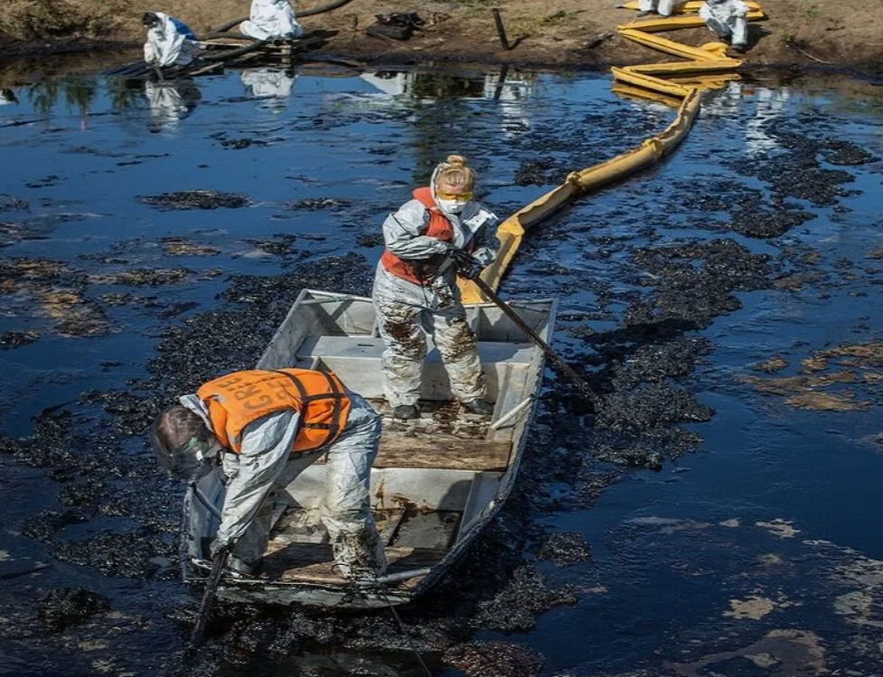
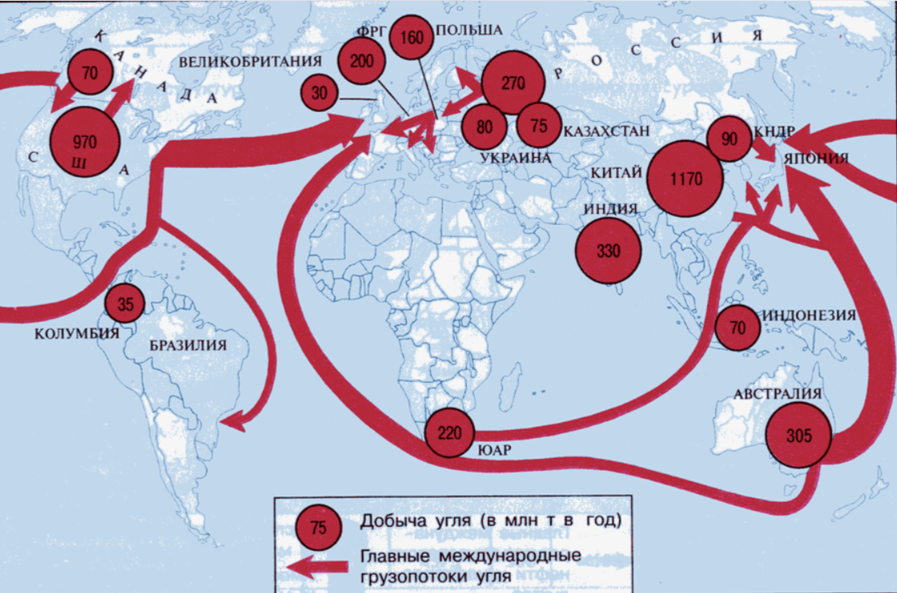
Основные проблемы топливной промышленности:
Истощение запасов минерального топлива.
По современным расчётам, мировых запасов угля хватит на 150–200 лет, нефти — на 50–55 лет, газа — на 50–60 лет, железной руды — на 100 лет.
Разрушение окружающей среды при добыче и транспортировке топлива Из применяемых сегодня видов топлива наиболее экологически чистым является природный газ.
Территориальный разрыв между районами добычи и потребления минерального топлива.
Например, территориальный разрыв добычи и потребления нефти связан с тем, что наиболее крупные нефтяные бассейны размещены в развивающихся странах, а главные потребители нефти — развитые страны.

Slide 6
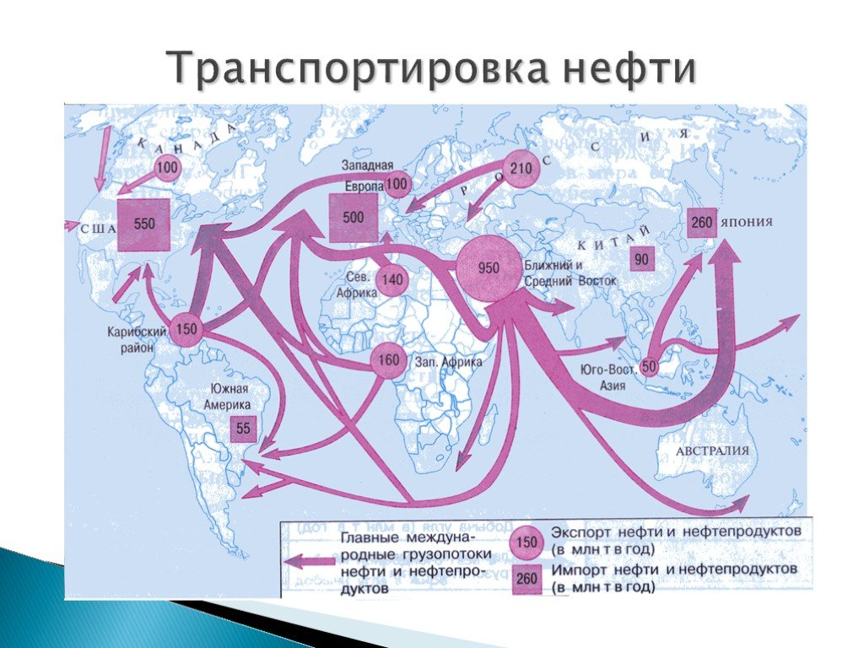

Slide 7

Домашнее задание

